Slide 1
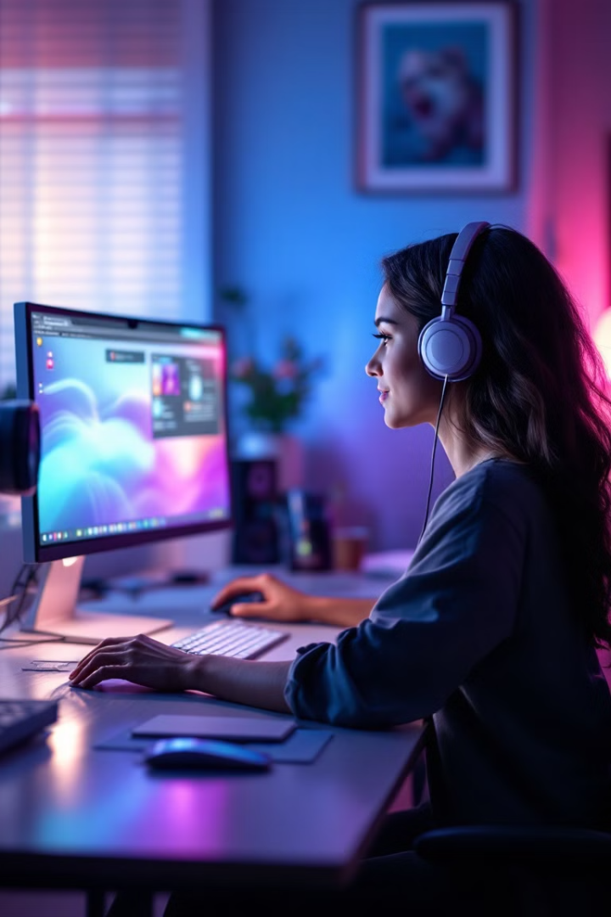
Take A Look (TAL) 프로젝트
당신의 자세, 당신의 건강을 지켜드립니다.
웹캠 기반 자세 모니터링 및 생산성 향상 시스템으로 더 건강한 작업 환경을 만들어 보세요.

Slide 2






프로젝트 배경
거북목 증후군
현대인의 흔한 자세 문제
장시간 앉아있는 생활
디지털 시대의 불가피한 현실
기존 교정 기기의 한계
높은 가격과 불편한 사용성

Slide 3






TAL 프로젝트 소개
실시간 자세 감지
AI 기술로 정확한 자세 분석
웹캠 기반 모니터링
별도 장비 없이 기존 웹캠 활용
생산성 향상
자세 교정과 집중력 관리의 통합

Slide 4
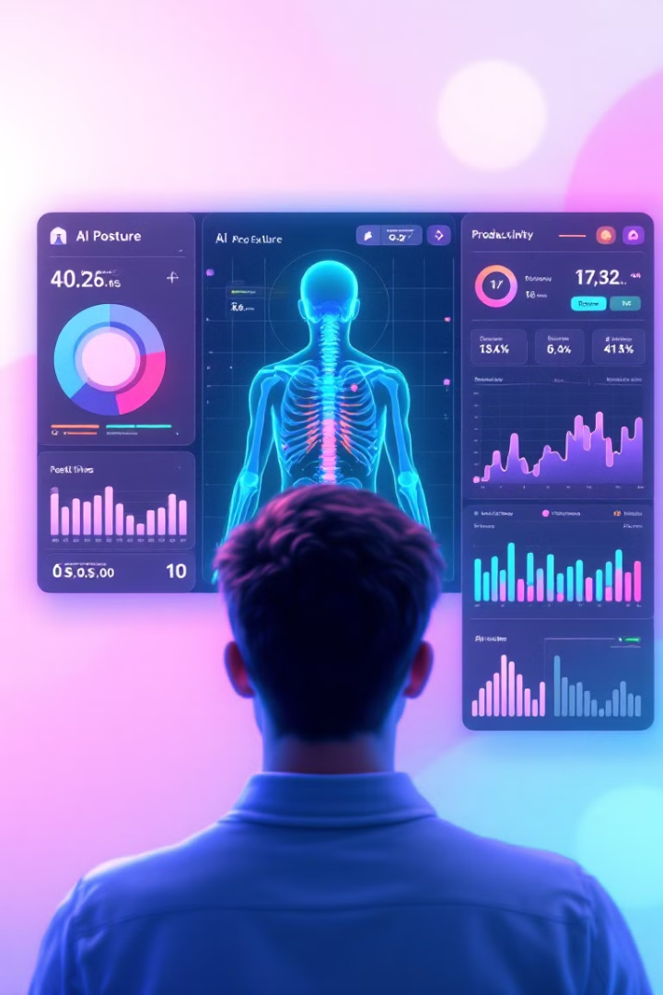



주요 기능
AI 기반 실시간 자세 분석
정확한 자세 추적 및 문제점 감지
맞춤형 자세 교정 가이드
개인별 최적화된 교정 방법 제안
작업 시간 및 집중도 모니터링
효율적인 작업 관리 지원

Slide 5
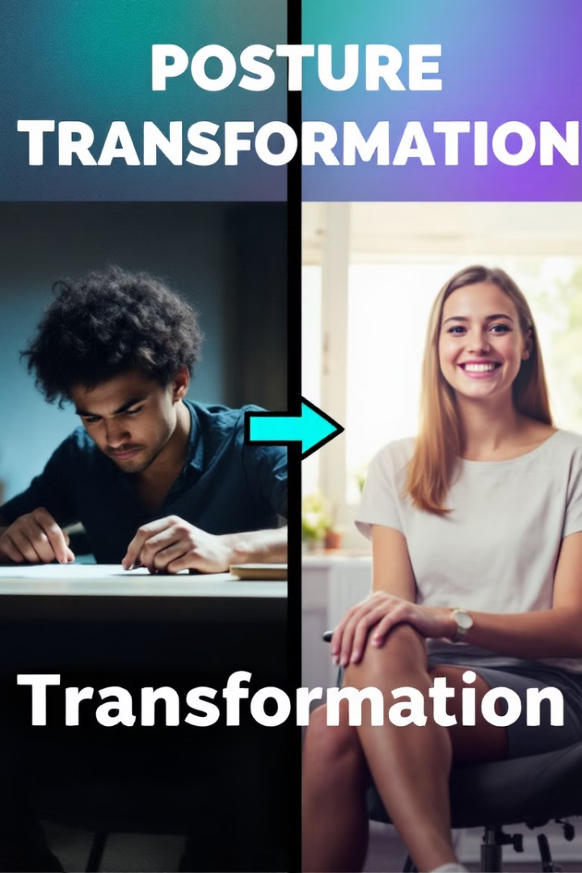



기대 효과
거북목 증후군 예방 및 개선
작업 효율성 및 집중력 향상
바른 자세 유지로 목 통증 감소와 척추 건강 증진
적절한 휴식과 자세 관리로 업무 생산성 제고
사용자 건강 증진 및 삶의 질 향상
전체적인 건강 관리 습관 형성에 기여

Slide 6
목표 및 타겟 사용자
프로젝트 목표
타겟 사용자
웹캠을 활용한 자세 모니터링 및 제스처 인식 시스템 개발
장시간 컴퓨터 사용자
건강 보호와 생산성 향상을 위한 데스크탑 애플리케이션 제공
개발자, 디자이너, 직장인
학생, 크리에이터
건강 관리가 필요한 사람
자세 교정이 필요한 사람

Slide 7
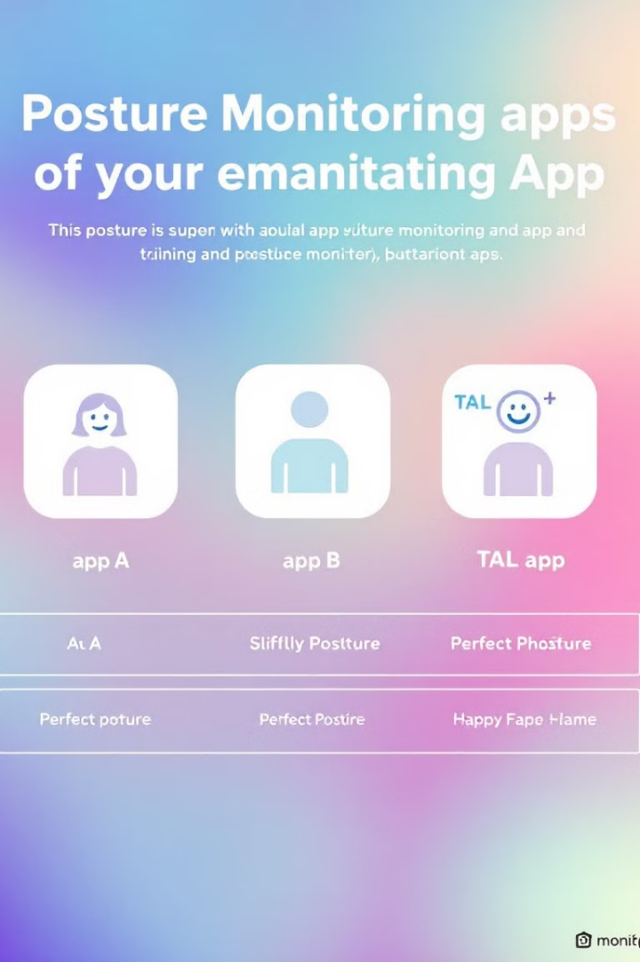
경쟁 서비스 비교 및 차별점
서비스명
주요 기능
특징
Zen
웹캠 기반 자세 모니터링
AI 모델 활용, 실시간 자세 분석
디엔아이솔루션
AI 자세분석 앱
스마트폰/태블릿 이용, 휴대성 뛰어남
Symmetry
직원 맞춤형 건강 관리
기업 맞춤형 제공
PoseProject
오픈소스 자세 분석
웹캠 활용, Pose Estimation 기반

Slide 8
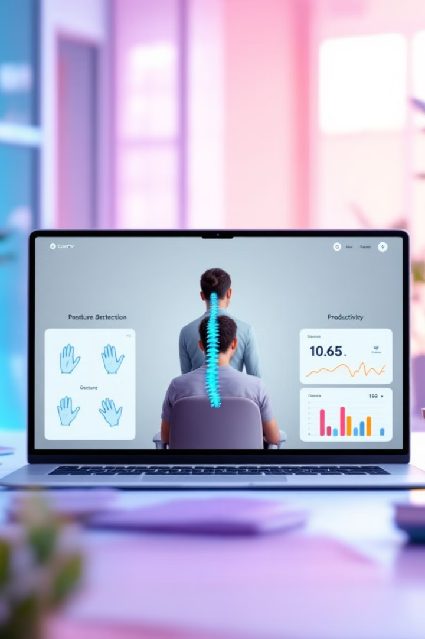
핵심 기능 및 구현 계획
실시간 이미지 분석
웹캠 활용 얼굴/고개 동작 인식
OpenCV 활용 이미지 처리
제스처 기능
사용자 제스처를 특정 동작으로 설정
커스텀 단축키 매핑
AI 자세 교정
자세 흐트러짐 실시간 알람
맞춤형 교정 가이드
생산성 향상 기능
자리 이탈 경고
집중 시간 측정 및 리마인더

Slide 9





개발 일정 및 목표
3월 21일
Proposal 발표 및 교수님 피드백
4월 11일
2차 피드백 반영
5월 2일
3차 피드백 반영
5월 23일
Interim Project Demo (시연)
6월 20일
최종 발표

Slide 10




기대 효과
자세 교정 & 건강 관리
장시간 작업 시 신체 피로도 감소
생산성 향상
집중력 유지 및 효율적인 작업 가능
사용자 맞춤형 기능
개인별 최적화된 맞춤 설정 가능

